Slide 1
Устный журнал «Женщины - химики»

Slide 2
Вступление
Какие предметы изучают точные науки?
Какие предметы изучают гуманитарные науки?
Какие предметы изучают естественные науки?

Slide 3
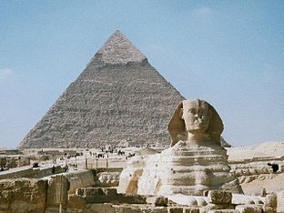
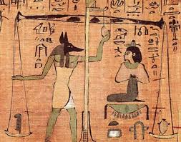
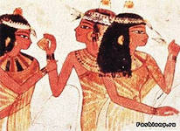
I. Женщины – естествоиспытатели в древности
Египет
Царица Хатшепсут
Лаборатория косметики

Slide 4
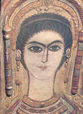
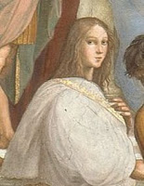
Главный химик Месопотамии Таппути
Гипатия (Hypatia, Ипатия из Александрии, род. 370 — ум. 415)

Slide 5
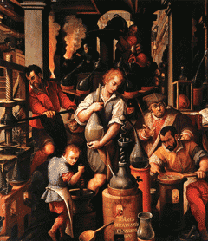
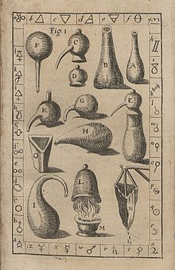
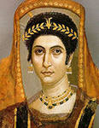
II. Женщины – естествоиспытатели в период средневековья
Средневековая лаборатория
Химическая посуда, которую разработала Мириам
Великий алхимик Мириам

Slide 6
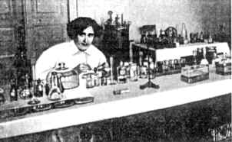
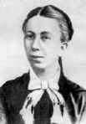
III. Русские женщины-химики.
Юлия Лермонтова
Мария Волкова
Вера Глебова

Slide 7
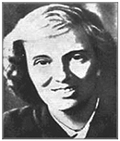
IV. Женщины-химики современности.
И.Жолио-Кюри
М.Склодовская-Кюри
Д. Кроуфут-Ходжкин

Slide 8
V. Что вы узнали сегодня?
1) женщины из каких семей могли получить образование в древности?
2) какие профессии были у женщин-ученых в древности?
3)как женщины в древней Греции могли учиться?
4)как относились к женщинам ученым в Римской империи?
5)когда женщинам было запрещено учиться в университетах, заниматься наукой?
6)чем прославилась первая женщина –доктор наук?
7) как относятся к женщинам-химикам в современном мире?
8)назовите женщин-химиков современности.

Slide 9
VI. Викторина
1).На какие две группы делятся все химические элементы?
2).Каких химических элементов больше, металлов или неметаллов?
3).Какой металл жидкий?
4) В названии каких химических элементов по три буквы «о»?
5).Какой химический элемент бывает твердый и мягкий, прозрачный и черный?
6).Назовите классы неорганических веществ.
7).Какие кислоты встречаются в природе?
8)Какое химическое соединение мы добавляем в суп, а каким пользуемся утром и вечером?

